Slide 1


Slide 2

Framework de desarrollo de código abierto para crear aplicaciones de lado del cliente. Aplicaciones de una sola página (SPA).
Perspectiva modular
Reutilización de código
Desarrollo rápido y fácil
Pruebas unitarias
Cuenta con el soporte de Google
TypeScript cuenta con el soporte de Microsoft

Slide 3


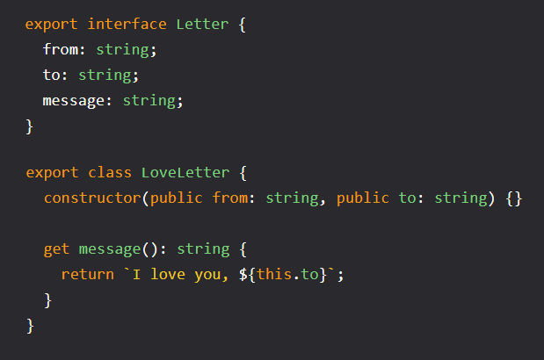
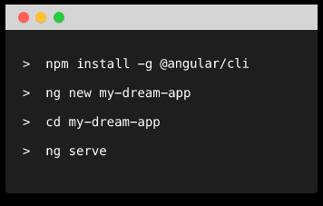




Slide 4
1
1
Componente Header
header.component.html
3
3
header.component.css
header.component.ts
2
3
3
3
Componente Producto
product.component.html
4
product.component.css
product.component.ts
5

Slide 5
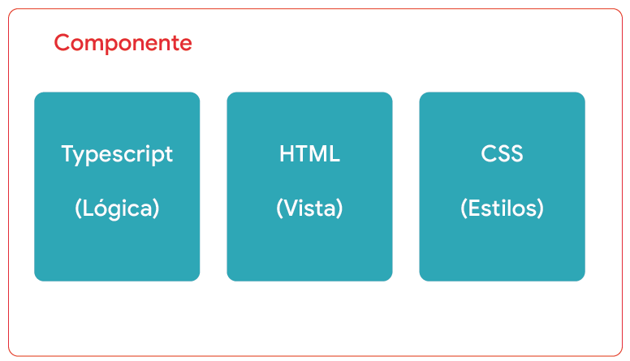
header
footer
Módulo 1
product
sidebar
Módulo 2

Slide 6
LAZY LOADING
Patrón de diseño cuyo objetivo es retrasar la carga o inicialización de un objeto.
Los diferentes recursos de la web se cargan a medida que el usuario navega.
Mejora la eficiencia.
Mejora la experiencia de usuario.

Slide 7
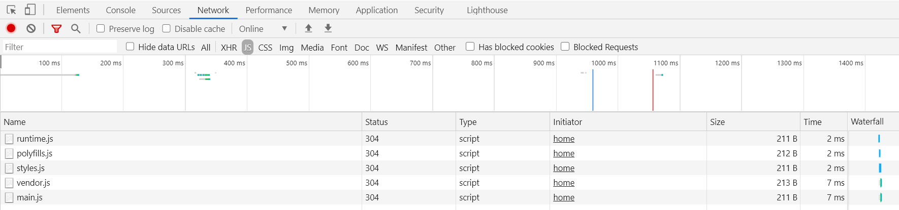
LAZY LOADING - ANGULAR
Por defecto, Angular usa “eager loading”. Carga todos los módulos tan pronto como se cargue la aplicación.

Slide 8
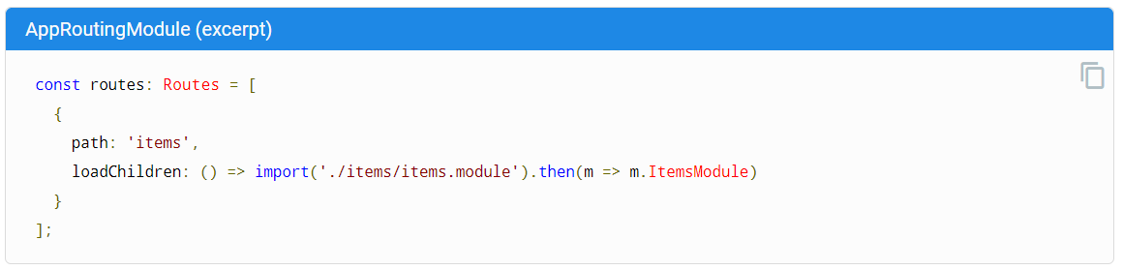
LAZY LOADING - ANGULAR
Para aplicaciones grandes, configurar “lazy loding”. Se cargan los módulos a medida que se navega por la aplicación.
https://angular.io/guide/lazy-loading-ngmodules

